Slide 1
ASP.NET MVC WEB GELİŞTİRME KURSU
Fatih BAYTAR

Slide 2
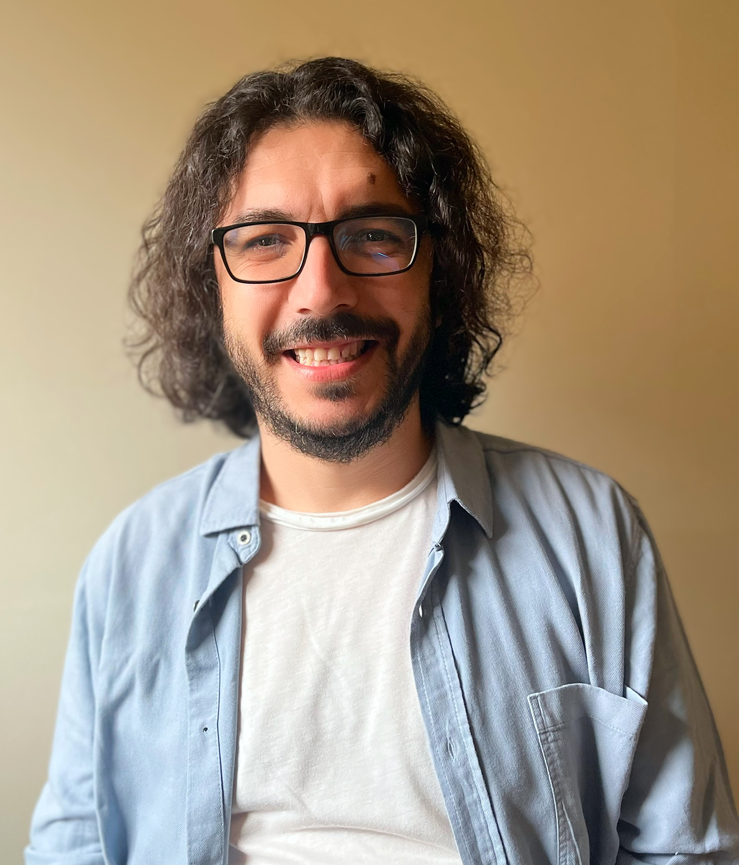
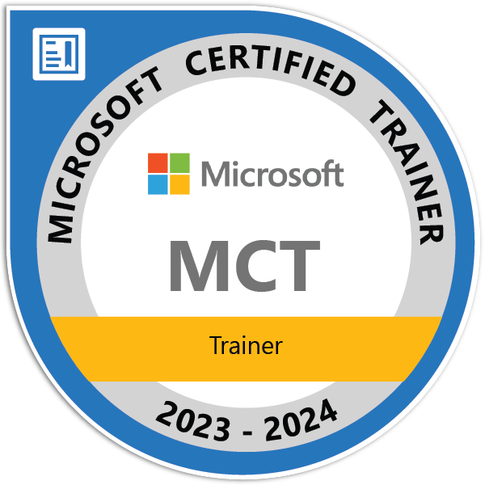



EĞİTMEN HAKKINDA
10 yılı aşkın süre kodlama
5 yılı aşkın yazılım eğitmenliği
MCT (Microsoft Sertifikalı Eğitmen)
Eğitim Fakültesi Mezunu
https://youtube.com/@fatihbaytar
https://www.linkedin.com/in/fatihbaytar
2023
Temel .NET Yazılım Eğitimi
2

Slide 3

EĞİTİM HAKKINDA
Web Geliştiricisi olmak için hazırlanmış bu eğitim sonrasında FullStack Developer, Backend Developer ya da FrontEnd Developer olabileceksiniz.
https://github.com/fatih-baytar/asp-net-mvc-egitim
2023
Temel .NET Yazılım Eğitimi
3

Slide 4
EĞİTİM KİMLER İÇİN
Web Geliştirici Olmak İsteyenler
Başka bir platformda web geliştirmiş ve Asp.NET MVC Öğrenmek İsteyenler için
Asp.NET MVC becerilerini geliştirmek isteyenler için.
2023
Temel .NET Yazılım Eğitimi
4

Slide 5
NASIL ÇALIŞMALIYIZ
Videolar izlenmeli ve tekrar edilmeli
Kendi kendimize yapmaya çalışılmalı
Net anlaşılmamış konular araştırılmalı, sorulmalı, tekrar edilmeli
Kurs bitiminde proje geliştirilmeli.
2023
Temel .NET Yazılım Eğitimi
5

Slide 6
EĞİTİM İÇERİKLERİ
Giriş
IDE tanıtım
Temel İfadeler (Html, css, javascript)
Css Temelleri
Javascript Temelleri
Asp.NET MVC Temel Yapılar
Asp.NET MVC ve MSSQL
Asp.NET MVC ve MongoDB
Asp.NET MVC ve PostgreSQL
Asp.NET WEB API
2023
Temel .NET Yazılım Eğitimi
6

Slide 7

ASP.NET MVC WEB GELİŞTİRME KURSU
KAPANIŞ

